Slide 1
Инженер-конструктор

Slide 2
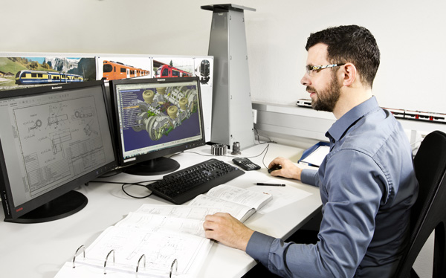
Инженер-конструктор
Инженер-конструктор – квалифицированный специалист, который занимается проектированием, разработкой и техническим сопровождением новых систем, устройств, машин, механизмов и других технических объектов. Он создаёт новое, модернизирует и рассчитывает технологии будущего. Инженеры-конструкторы причастны ко всему, что нас окружает, начиная с бытовых предметов, заканчивая летательными аппаратами и промышленной техникой. Все процессы осуществляются благодаря качественным техническим знаниям, умениям работать с расчётными программами, аналитическому складу ума.

Slide 3
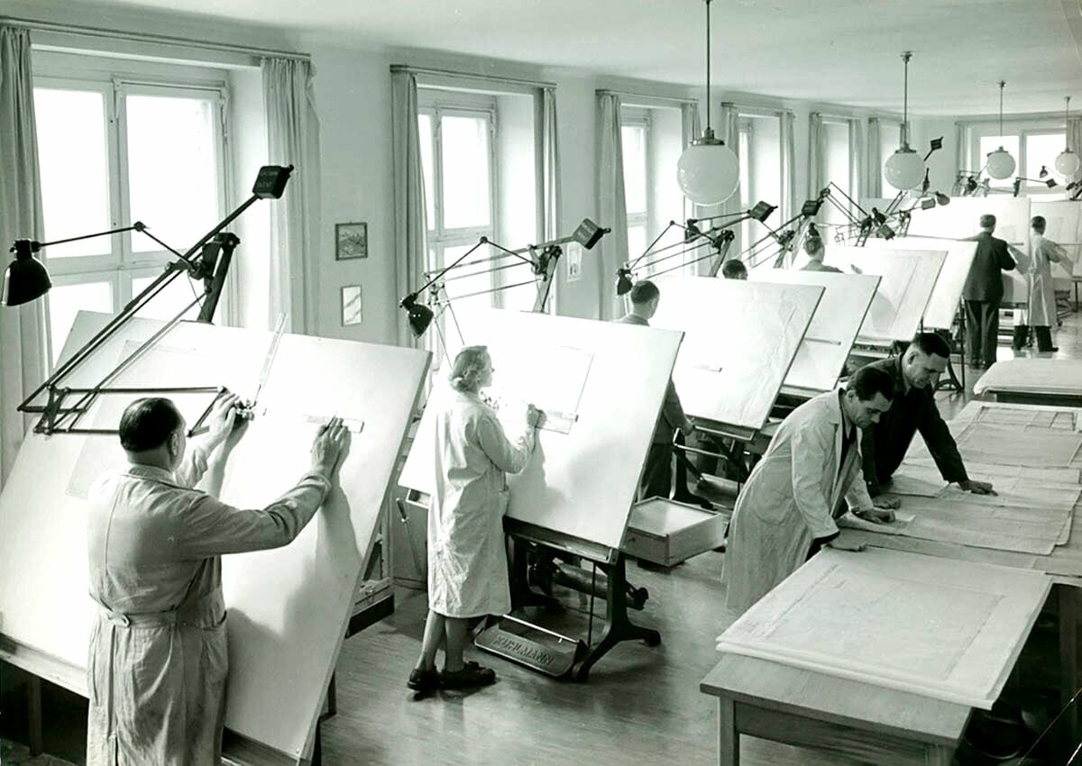
История профессии
История профессии инженера-конструктора уходит в древность. Именно конструкторы проектировали и просчитывали такие сооружения, как гробницы фараонов. В те времена и зародилось название «инженер», что в переводе с латыни означало «способный изобретать».
Впервые профессия конструктора появилась в период активного ведения военных действий — в XIII–XV веках. Специалисты создавали исключительно военную технику и новшества. Отделение в более мирное русло конструирования появилось лишь в XVI веке, когда начали строить надёжные переправы через реки. Так появилось гражданское направление инженерии.

Slide 4
Функции
Исследование и анализ
Работа с клиентами
Оптимизация и улучшение
Проектирование
Создание технической документации
Соблюдение стандартов и нормативов

Slide 5

Необходимые навыки
Техническое мышление
Стремление к совершенствованию
04
Системное мышление
Стрессоустойчивость
02
05
01
06
Любознательность
Творческий подход

Slide 6
Специализации
Строительство
Машиностроение
Информационные технологии
Биотехнологии
Электроника
Промышленный дизайн

Slide 7

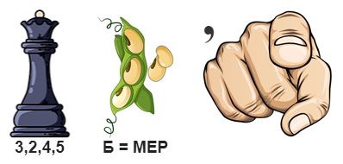
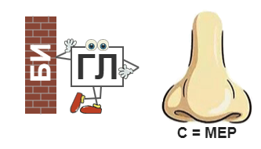
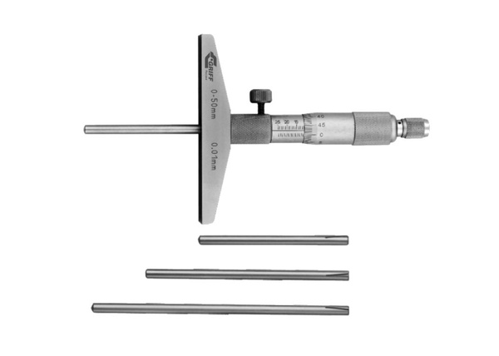

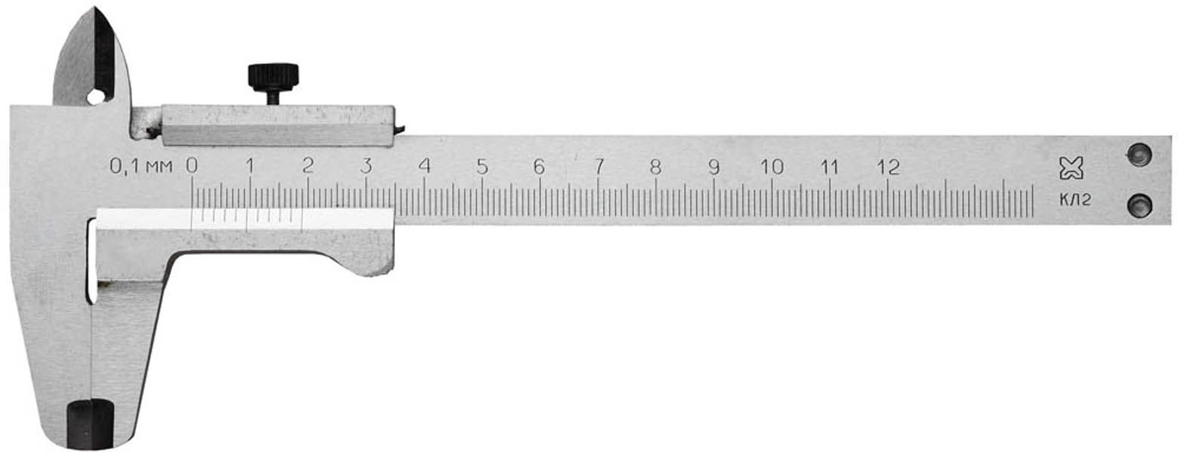
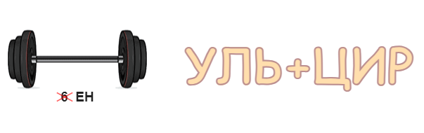

Slide 8

Резьбомер
Глубиномер
Штангенциркуль

Slide 9
1
Развитие промышленности
Востребованность
4
Технический прогресс и инновации
2
Оборонная отрасль
5
Энергетика
3
Авиационная и космическая отрасли

Slide 10

Отрасли работы
Промышленные предприятия
Строительство и инфраструктурные проекты
1
6
2
5
Авиационная и автомобильная промышленность
Оборонная промышленность
3
4
Энергетические компании
Космическая промышленность

Slide 11
Образование
Уральский федеральный университет имени Б. Н. Ельцина
Уфимский государственный нефтяной технический университет
Технический университет “УГМК”
Уральский государственный лесотехнический университет
Уральский государственный горный университет

Slide 12
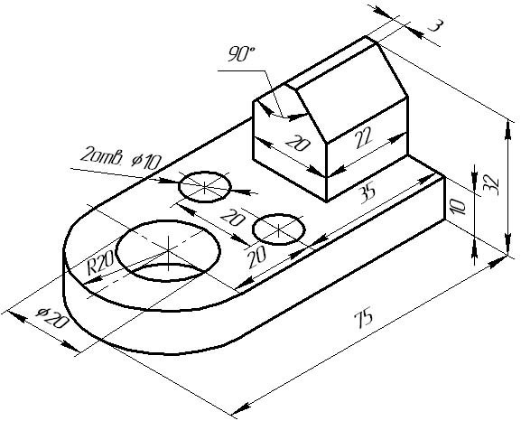
Практика
Необходимые инструменты:
“Прямоугольник”
“Окружность”
“Отрезок”
Необходимые функции:
“Элемент выдавливания”
“Вырезать выдавливания”
“Авторазмер”
“Скругление”

